Slide 1
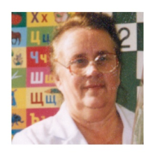
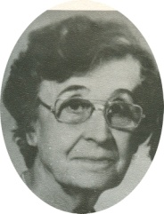
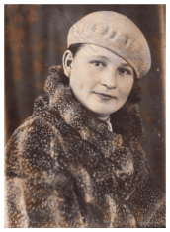
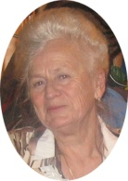
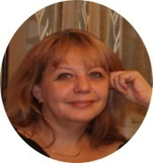
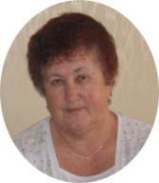
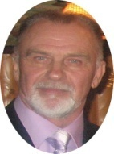
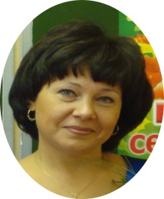
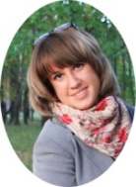
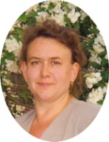
Г.В. (Тащилина) - Абиркина
А.С.(Федосеева) Зайцева-Панкратова
И.В.(Федосеева)
Роговая -Колесникова
А.Ф.Федосеева-Тащилина
Л.Ф.Тащилина-Петрова
Н.А.Роговая -Карякина
Петров Ю.В.
И.И.Карякина -Плигина
А.В.(Федосеева)
Роговая -Телелясова
Л.И.Федосеева-Усынина
Педагогическая профессия в традициях семьи

